Slide 1
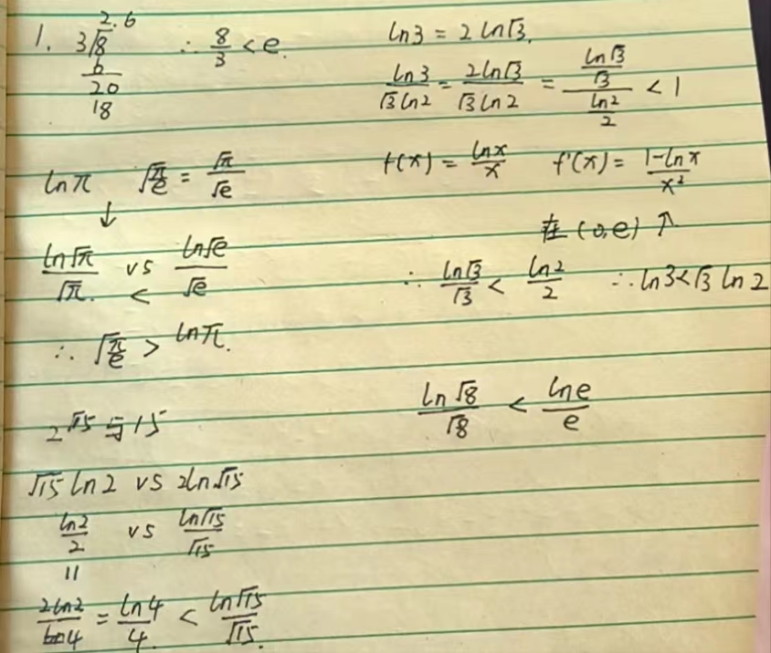
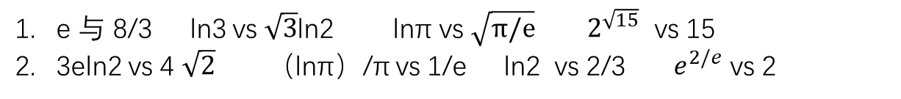
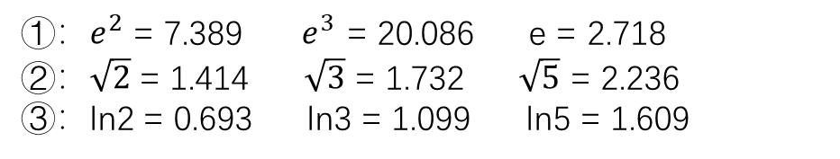
数值比大小问题： ①：作差 ②：坐商 ③：构造函数
①：$e^{2}$ = 7.389 $e^{3}$ = 20.086 e = 2.718
②：$\sqrt{2}$ = 1.414 $\sqrt{3}$ = 1.732 $\sqrt{5}$ = 2.236
③：ln2 = 0.693 ln3 = 1.099 ln5 = 1.609
e 与 8/3 ln3 vs $\sqrt{3}$ln2 lnπ vs $\sqrt{π/e}$ $2^{\sqrt{15}}$ vs 15
3eln2 vs 4 $\sqrt{2}$ （lnπ）/π vs 1/e ln2 vs 2/3 ${ e}^{2/e}$ vs 2

Slide 2
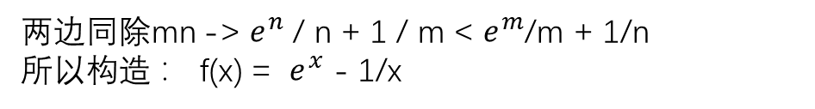
同构
两边同除mn -> $e^{n}$ / n + 1 / m < $e^{m}$/m + 1/n
所以构造 ： f(x) = $e^{x}$ - 1/x

Slide 3
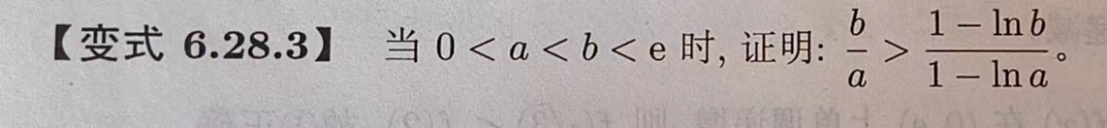
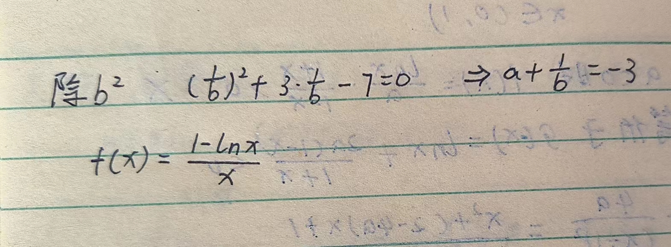

Slide 4
圆幂定理
|MA| * |MB| = |MC| * |MD| |MA|*|MB| = |MC| * |MD| = |MN| * |MN|

Slide 5
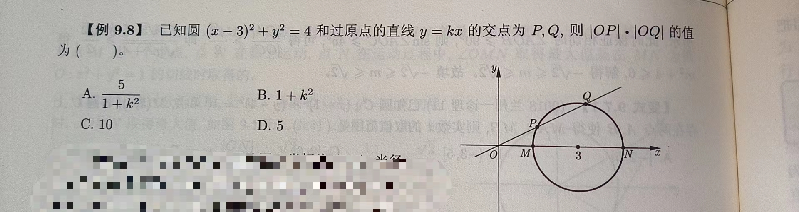

Slide 6
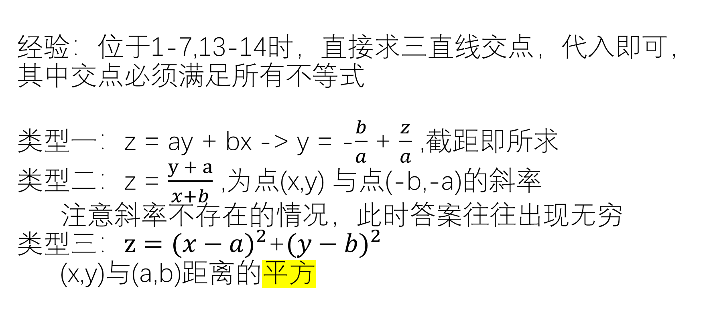
经验：位于1-7,13-14时，直接求三直线交点，代入即可，其中交点必须满足所有不等式 类型一：z = ay + bx -> y = -$\frac{b}{a}$ + $\frac{z}{a}$ ,截距即所求 类型二：z = $\frac{y + a}{x+b}$ ,为点(x,y) 与点(-b,-a)的斜率 注意斜率不存在的情况，此时答案往往出现无穷 类型三：$z={(x−a)}^{2}$+${(y−b)}^{2}$ (x,y)与(a,b)距离的平方
线性规划

Slide 7
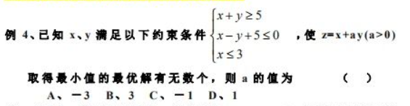
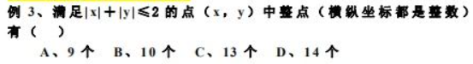
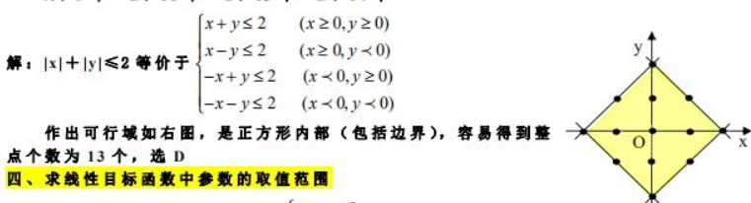


Slide 8
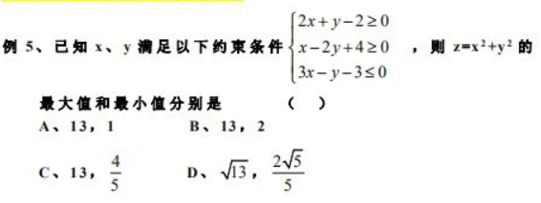

Slide 9
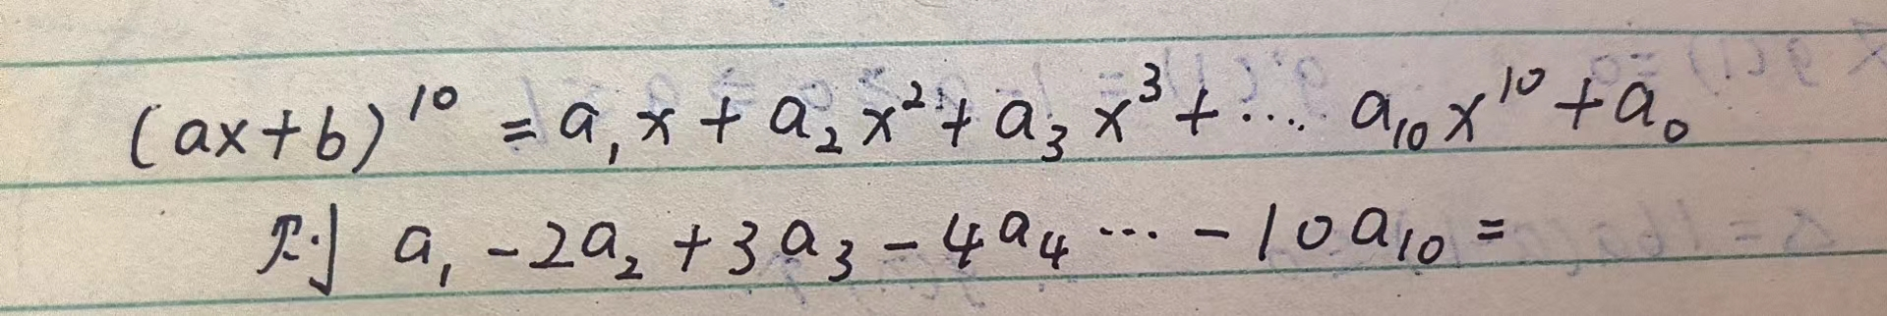
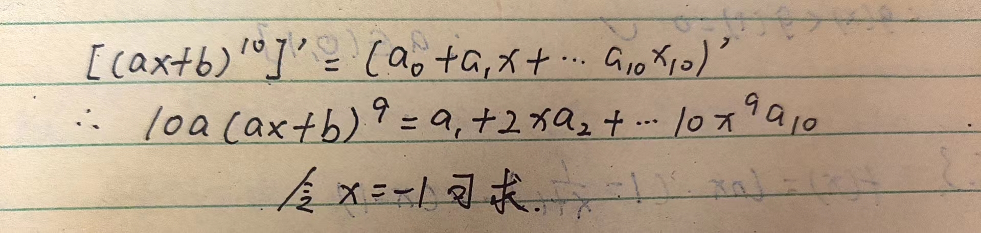
二项式定理
具体我就不说了，题目你应该都懂，说一个三年以来见过最特殊的

Slide 10
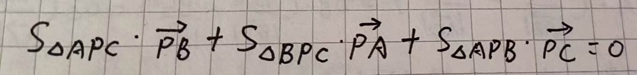
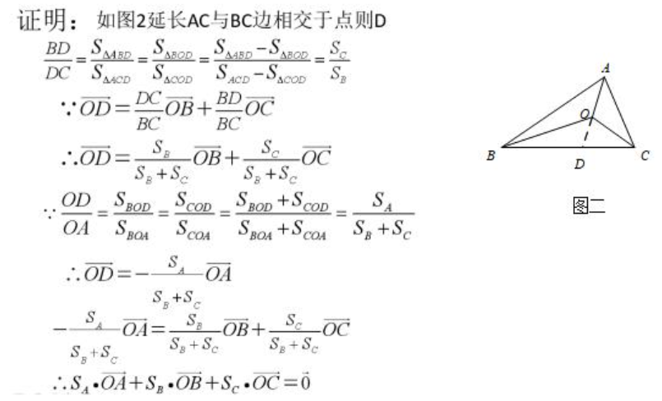
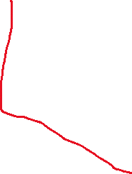

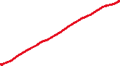
奔驰定理

Slide 11
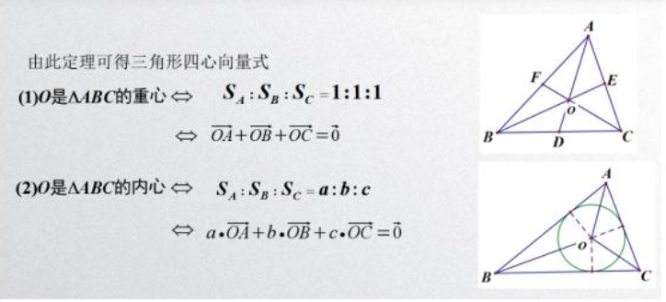
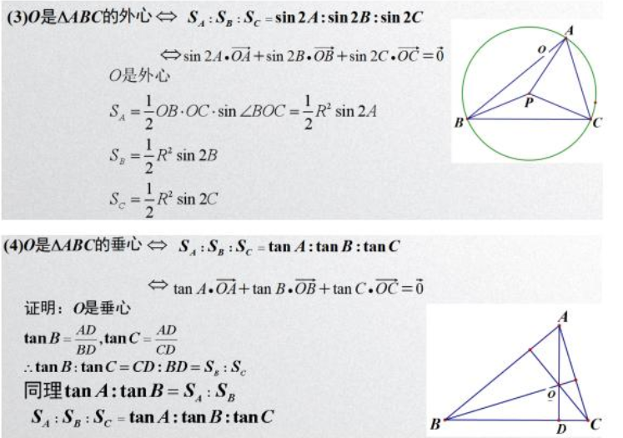

Slide 12
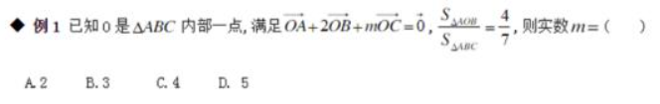
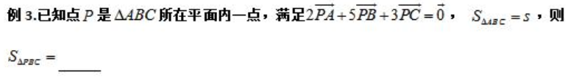

Slide 13
一个n元素集合，子集个数，真子集个数，非空真子集个数

Slide 14
直线与圆
设圆半径为r，圆心到直线的距离为d
求r
1.圆上仅有一点到直线距离为m，求r
2.圆上有且仅有两个点到直线的距离为m，r的范围
3.有三个点的距离为m
4.有四个点距离为m，范围

Slide 15
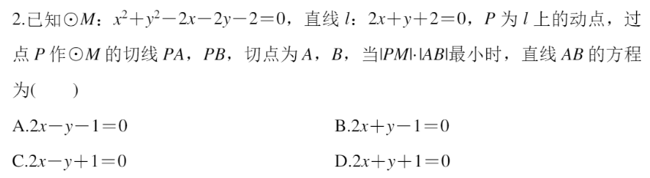
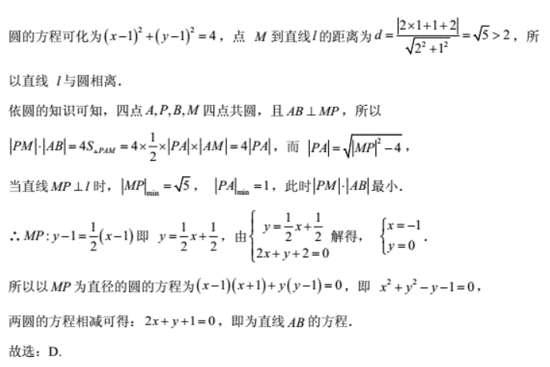

Slide 16
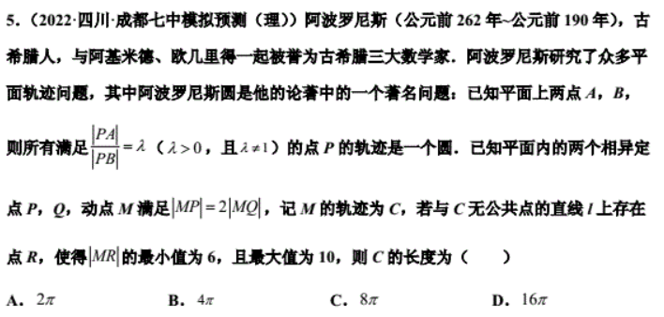

Slide 17
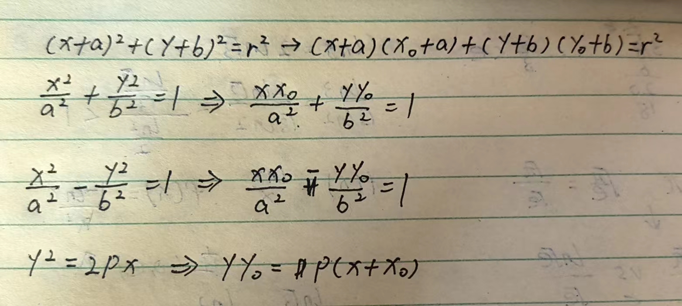
圆，椭圆，双曲线，抛物线等的切线
代一半思想

Slide 18
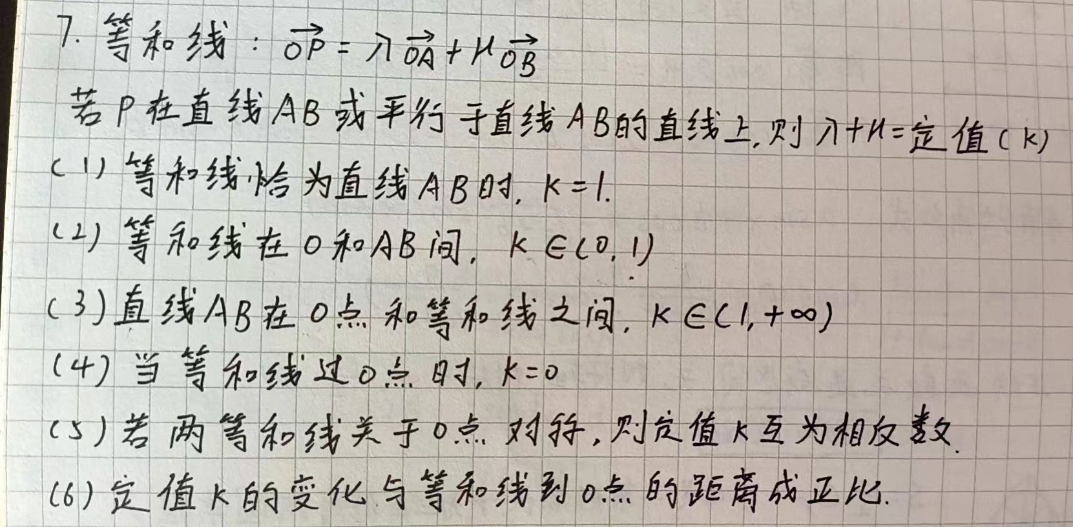
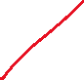

等和线

Slide 19
1.等和线恰为直线AB时，k = 1 2.等和线在AB和O之间，k∈（0,1） 3.直线AB在O和等和线之间，k∈（1，+无穷） 4.等和线过O点，k=0 5.定值k的变化和等和线到O点的距离成正比

Slide 20
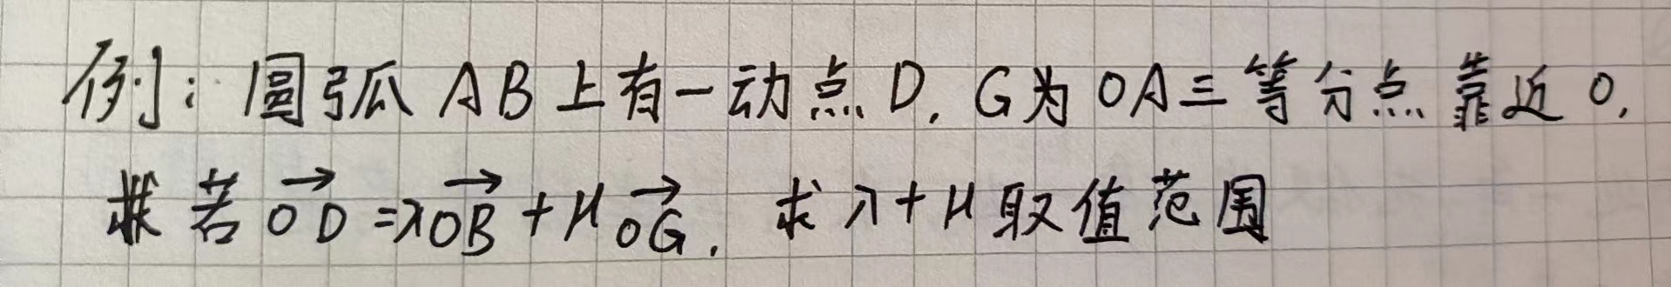
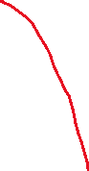
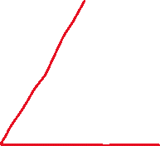


Slide 21
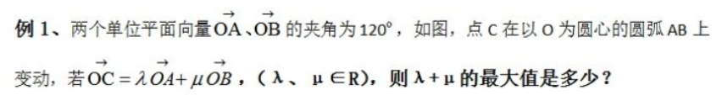
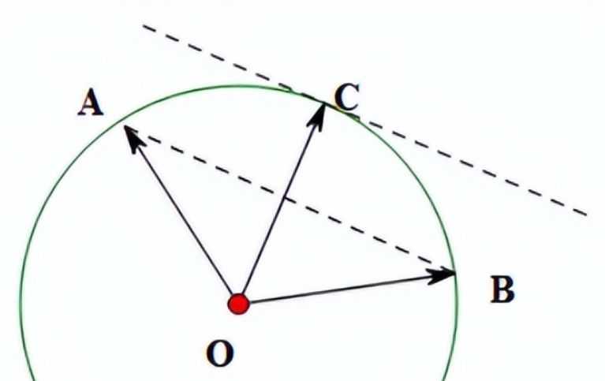

Slide 22
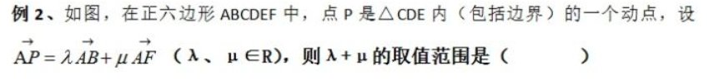
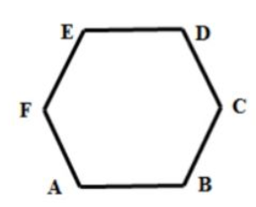

Slide 23
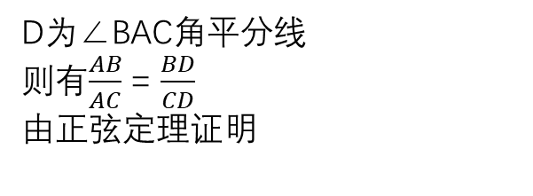
角平分线定理
D为∠BAC角平分线
则有$\frac{AB}{AC}$ = $\frac{BD}{CD}$
由正弦定理证明

Slide 24
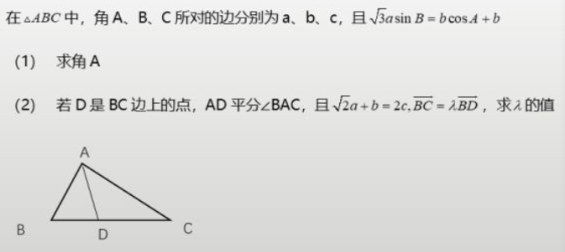

Slide 25
排列组合
1.相邻问题：七个人排队，甲乙丙必须相邻
2.不相邻问题：七个人排队，甲乙丙彼此不相邻
3.定序问题：七个人排队，甲乙丙顺序固定
4.六本书分三组
5.相同元素分堆：（档板法）
（1）10个苹果分3份
（2）x+y+z=12,x >=1,y>=2,z>=3,xyz均为正整数

Slide 26
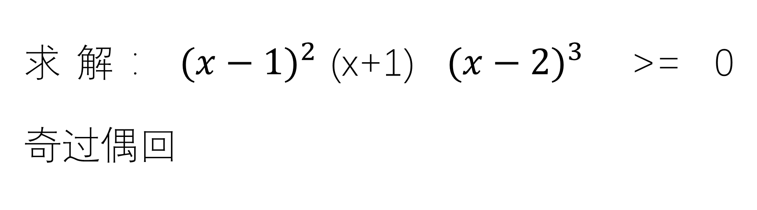
求解：${(x−1)}^{2}$(x+1) ${(x−2)}^{3}$ >= 0 奇过偶回

Slide 27
构造函数
f’(x)tanx > f(x) f(2)sin1 vs f(1)sin2比大小
f(x) + f’(x) > 0
xf’(x) + nf(x) > 0

Slide 28
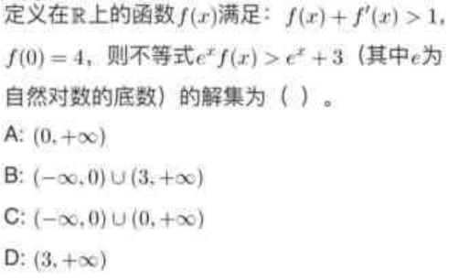
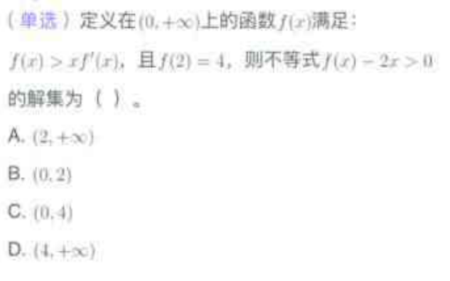

Slide 29
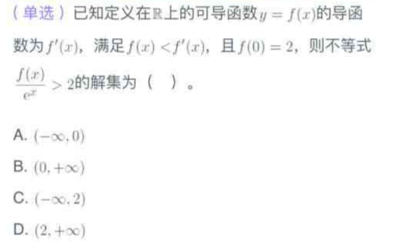

Slide 30
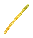
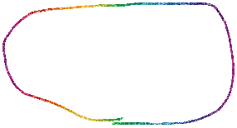
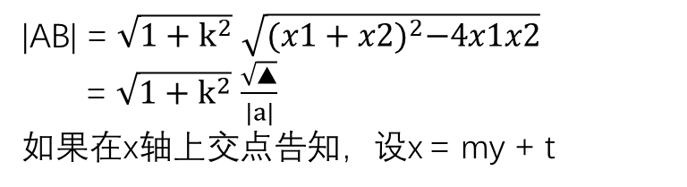
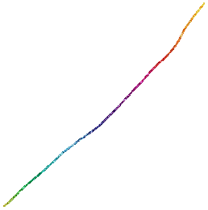
圆锥曲线
|AB| = $\sqrt{1+k^{2}}$ $\sqrt{{(x1+x2)}^{2}−4x1x2}$
= $\sqrt{1+k^{2}}$ $\frac{\sqrt{▲}}{|a|}$
如果在x轴上交点告知，设x = my + t

Slide 31
判断离心率 1.求PF，PF∈[a-c,a+c] 2.求出一点(x0,y0),x0∈[-a,a],y0∈[-b,b] 3.题目中给的不等关系 4.三角形三边关系

Slide 32
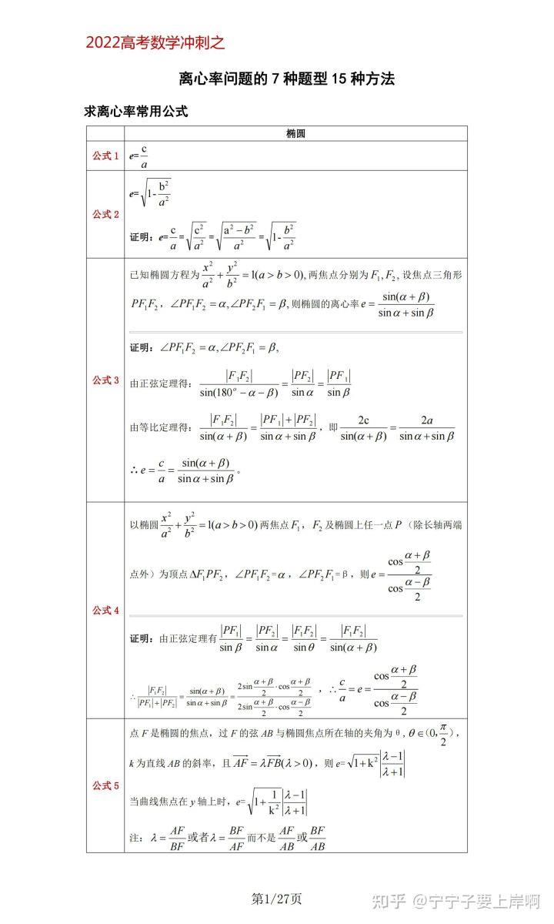
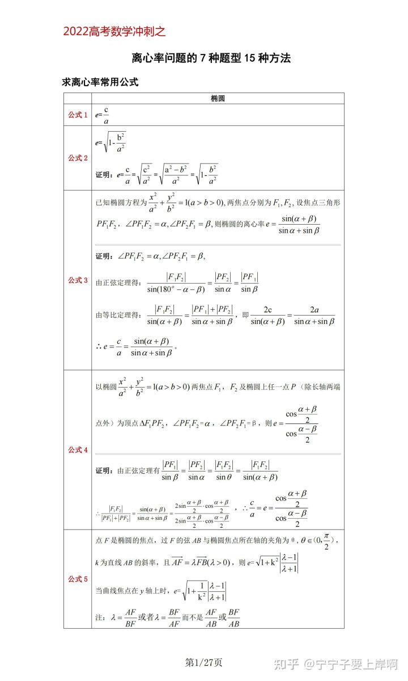

Slide 33
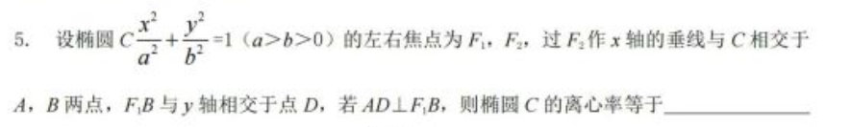

Slide 34
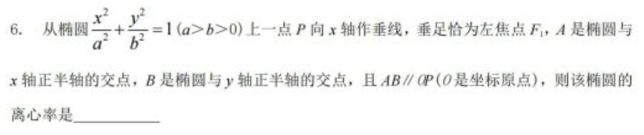

Slide 35
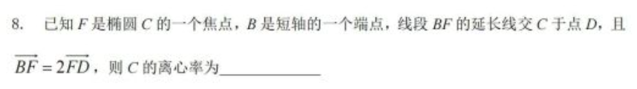

Slide 36


Slide 37


Slide 38
立体几何内外接球问题
2个策略
①利用模型，借助长方体，四面体等几何体，构建立体模型
②定位球心位置，通常两个截面的外心垂线的交点，即为球心。

Slide 39

模型 | 试用几何体 | 解题流程 | 公式
汉堡模型 | 圆柱，直棱柱，一条侧棱垂直底面的棱锥 | 找地面外接圆半径r，找高h | $R^{2}$ = $r^{2}$ + $\frac{h^{2}}{4}$
斗笠模型 | 圆锥，顶点在底面的射影是底面外心的棱锥（正棱锥） | 找外接圆半径r，找高h | R= $\frac{ r^{2}+h^{2}}{2h}$
墙角模型 | 三组线线垂直的三棱锥 | 先补成长方形，再找锥，找长方体的长宽高abc | $R^{2}$ = $\frac{a^{2}+b^{2}+c^{2}}{4}$
麻花模型 | 对棱长相等的三棱锥 | 先补成长方体，找长方体的三类面对角线 | $R^{2}$ = $\frac{a^{2}+b^{2}+c^{2}}{8}$
怀表模型 | 两全等等腰三角形折叠式棱锥 | 找等腰三角形底边上的高h，找外接圆半径r，找二面角a | $R^{2}$ = $r^{2}$ + ${(h−r)}^{2}\tan^{2}$ $\frac{a}{2}$
L模型 | 面面垂直型棱锥 | 找两个面外接圆半径r1，r2，找面面交线l | $R^{2}$ = ${r1}^{2}$ + ${r2}^{2}$ - $\frac{l^{2}}{4}$
鳄鱼模型 | 普通三棱锥 | 找两面外接圆圆心到交线的距离m，n，找二面角a，找面面交线l | $R^{2}$ = $\frac{m^{2}+n^{2}−2mncosa}{\sin^{2}a}$ + $\frac{l^{2}}{4}$

Slide 40


Slide 41


Slide 42


Slide 43


Slide 44



